Slide 1
Программная инженерия
Лекция 5-6
Составитель: Эверстов В.В.
Дата составления: 28/02/2011
Дата модификации: 01/02/2014

Slide 2
Стадии разработки ПО
Предпроектные исследования;
Техническое задание;
Техническое проектирование;
Рабочее проектирование. Испытания;
Ввод в эксплуатацию (внедрение);
Notes:
Предпроектные исследования позволяют определить принципиальную разрешимость поставленной задачи по созданию изделия. На этой стадии проводятся необходимые научно-исследовательские работы, изучение возможных подходов, методов, инструментария, технологий и т.п. Результаты оформляются в виде отчета по научно-исследовательской работе [ DSTUNIR.zip]. При создании автоматизированной системы на этом этапе проводятся предпроектное обследование объекта (организации - для АСУП, КИС; организации и технологии - для САПР; технологического процесса - для АСУТП и т.п.).
Технический проект выполняется для выработки и согласования с заказчиком основных принципиальных проектных решений. Например для АИС это: перечень и алгоритмы функциональных задач, структура интерфейса, структура базы данных и т.п

Slide 3
Действия на стадии проектирования
Исследование предметной области,
Определение объектов и их атрибутов,
Установление всех структурных связей между объектами и процессами,
Определение технологии работы ИС.

Slide 4
Исследование предметной области
Проводятся для определения
границы предметной области и возможности ее расширения,
перечня объектов предметной области,
информационных потребностей пользователей,
необходимые процессы обработки данных с указанием их периодичности.

Slide 5
Исследование предметной области
На данном этапе можно строить различные модели:
  Функциональная модель,
  Объектная модель,
  Модель потоков данных и т.д.

Slide 6
Исследование предметной области
При обследовании предметной области удобно пользоваться различные языки нотаций:
  IDEF
  DFD
  UML

Slide 7
IDEF
IDEF - методологии семейства ICAM (Integrated Computer-Aided Manufacturing) для решения задач моделирования систем, позволяет отображать и анализировать модели деятельности широкого спектра систем в различных разрезах. При этом широта и глубина обследования процессов в системе определяется самим разработчиком, что позволяет не перегружать создаваемую модель излишними данными.

Slide 8
Стандарты IDEF
В настоящий момент к семейству IDEF можно отнести следующие стандарты:
  IDEF0 — Function Modeling — методология функционального моделирования. С помощью наглядного графического языка IDEF0 изучаемая система предстает перед разработчиками и аналитиками в виде набора взаимосвязанных функций (функциональных блоков — в терминах IDEF0). Как правило, моделирование средствами IDEF0 является первым этапом изучения любой системы. Методологию IDEF0 можно считать следующим этапом развития хорошо известного графического языка описания функциональных систем SADT (Structured Analysis and Design Technique);
  IDEF1 — Information Modeling — методология моделирования информационных потоков внутри системы, позволяющая отображать и анализировать их структуру и взаимосвязи;
  IDEF1X (IDEF1 Extended) — Data Modeling — методология построения реляционных структур (баз данных), относится к типу методологий «Сущность-взаимосвязь» (ER — Entity-Relationship) и, как правило, используется для моделирования реляционных баз данных, имеющих отношение к рассматриваемой системе.

Slide 9
Концепции IDEF
Методология IDEF0 основана на следующих концептуальных положениях:
  Модель,
  Блочное моделирование и его графическое представление,
  Передача информации,
  Строгость и формализм.
  Итеративное моделирование.
  Отделение «организации» от «функций».

Slide 10
Концепции IDEF
Модель – искусственный объект, представляющий собой отображение (образ) системы и ее компонентов. Система представляет собой совокупность взаимосвязанных и взаимодействующих частей, выполняющих некоторую полезную работу. Частями (элементами) системы могут быть любые комбинации разнообразных сущностей, включающие людей, информацию, программное обеспечение, оборудование, изделия, сырье или энергию (энергоносители). Модель описывает, что происходит в системе, как ею управляют, какие сущности она преобразует, какие средства использует для выполнения своих функций и что производит.

Slide 11
Концепции IDEF
Блочное моделирование и его графическое представление
  Основной концептуальный принцип методологии IDEF – представление любой изучаемой системы в виде набора взаимодействующих и взаимосвязанных блоков, отображающих процессы, операции, действия (определения – см. ниже), происходящие в изучаемой системе. В IDEF0 все, что происходит в системе и ее элементах, принято называть функциями. Каждой функции ставится в соответствие блок.
  На IDEF0 –диаграмме, основном документе при анализе и проектировании систем, блок представляет собой прямоугольник. Интерфейсы, посредством которых блок взаимодействует с другими блоками или с внешней по отношению к моделируемой системе средой, представляются стрелками ), входящими в блок или выходящими из него. Входящие стрелки показывают, какие условия должны быть одновременно выполнены, чтобы функция, описываемая блоком, осуществилась.

Slide 12
Концепции IDEF
Передача информации. Средства IDEF0 облегчают передачу информации от одного участника разработки модели (отдельного разработчика или рабочей группы) к другому. К числу таких средств относятся:
  диаграммы, основанные на простой графике блоков и стрелок, легко читаемые и понимаемые;
  метки на естественном языке для описания блоков и стрелок, а также глоссарий и сопроводительный текст для уточнения смысла элементов диаграммы;
  последовательная декомпозиция диаграмм, строящаяся по иерархическому принципу, при котором на верхнем уровне отображаются основные функции, а затем происходит их детализация и уточнение;
  древовидные схемы иерархии диаграмм и блоков , обеспечивающие обозримость модели в целом и входящих в нее деталей.

Slide 13
Концепции IDEF
Строгость и формализм.
Итеративное моделирование.
Отделение «организации» от «функций».

Slide 14
Синтаксис IDEF0
Набор структурных компонентов языка, их характеристики и правила, определяющие связи между компонентами, представляют собой синтаксис языка. Компоненты синтаксиса IDEF0 – блоки, стрелки, диаграммы и правила.

Slide 15

Блок
Блок описывает функцию. Внутри каждого блока помещается его имя и номер. Имя должно быть активным глаголом или глагольным оборотом, описывающим функцию. Номер блока размещается в правом нижнем углу. Номера блоков используются для их идентификации на диаграмме и в соответствующем тексте.

Slide 16
Правила рисования блоков
Размеры блоков должны быть достаточными для того, чтобы включить имя блока.
Блоки должны быть прямоугольными, с прямыми углами.
Блоки должны быть нарисованы сплошными линиями.

Slide 17
Стрелка
Стрелка формируется из одного или более отрезков прямых и наконечника на одном конце. Стрелки не представляют поток или последовательность событий, как в традиционных блок-схемах потоков или процессов. Они лишь показывают, какие данные или материальные объекты должны поступить на вход функции для того, чтобы эта функция могла выполняться.

Slide 18
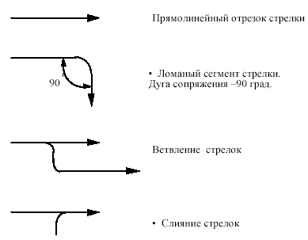
Стрелки

Slide 19
Правила рисования стрелок
Ломаные стрелки изменяют направление только под углом 90 град.
Стрелки должны быть нарисованы сплошными линиями различной толщины.
Стрелки могут состоять только из вертикальных или горизонтальных отрезков; отрезки, направленные по диагонали , не допускаются.
Концы стрелок должны касаться внешней границы функционального блока, но не должны пересекать ее.
Стрелки должны присоединяться к блоку на его сторонах. Присоединение в углах не допускается.

Slide 20
Семантика блоков и стрелок
Чтобы гарантировать точность модели, следует использовать стандартную терминологию. Блоки именуются глаголами или глагольными оборотами и эти имена сохраняются при декомпозиции Стрелки и их сегменты, как отдельные, так и связанные в «пучок», помечаются существительными или оборотами существительного. Метки сегментов позволяют конкретизировать данные или материальные объекты, передаваемые этими сегментами, с соблюдением синтаксиса ветвлений и слияний.

Slide 21
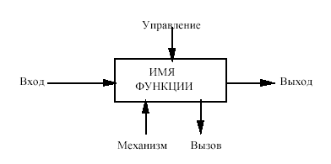
Семантика блоков и стрелок

Slide 22


Имена и метки
Как указывалось, имена функций – глаголы или глагольные обороты. Примеры таких имен:
Стрелки идентифицируют данные или материальные объекты, необходимые для выполнения функции или производимые ею. Каждая стрелка должна быть помечена существительным или оборотом существительного, например:

Slide 23
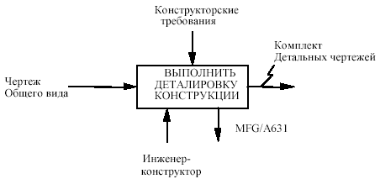
Семантические правила блоков и стрелок
Notes:
1. Имя блока должно быть активным глаголом или глагольным оборотом.
2. Каждая сторона функционального блока должна иметь стандартное отношение блок/стрелки:
а) входные стрелки должны связываться с левой стороной блока;
б) управляющие стрелки должны связываться с верхней стороной блока;
в) выходные стрелки должны связываться с правой стороной блока;
г) стрелки механизма (кроме стрелок вызова) должны указывать вверх и подключаться к нижней стороне блока.
д) стрелки вызова механизма должны указывать вниз, подключаться к нижней стороне блока, и помечаться ссылкой на вызываемый блок.
3. Сегменты стрелок, за исключением стрелок вызова, должны помечаться существительным или оборотом существительного, если только единственная метка стрелки несомненно не относится к стрелке в целом.
4. Чтобы связать стрелку с меткой, следует использовать "тильду"
5. В метках стрелок не должны использоваться следующие термины: функция, вход, управление, выход, механизм, вызов.

Slide 24
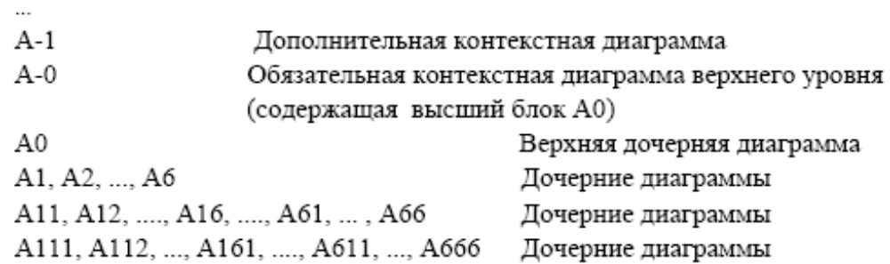
Дочерние диаграммы

Slide 25
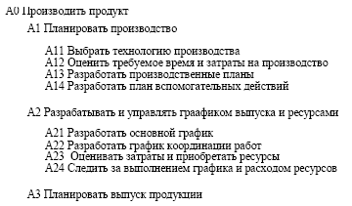
Перечень узлов

Slide 26
